Slide 1
Dobývání znalostí
Metoda GUHA

Slide 2
Metoda GUHA
Vyvinuta skupinou českých vědců kolem Petra Hájka v 60 letech 20. století
První publikace o metodě pocházejí z roku 1966
GUHA (General Unary Hypotheses Automaton)
Od devadesátých let minulého století je metoda rozvíjena a aplikována jako nástroj pro dobývání znalostí z databází

Slide 3
Metoda GUHA
Základní myšlenkou bylo nalézt v datech veškeré zajímavé souvislosti a nabídnout je uživateli
Původně se metoda řadila k explorativním statistickým metodám
Cílem metody GUHA nebylo pouze ověřovat statistické hypotézy, ale také je generovat
Postupem času bylo vytvořeno několik typů hypotéz a s tím souvisejících typů algoritmů pro jejich generování

Slide 4
Metoda GUHA
Metoda je realizována pomocí GUHA procedur
Vstupem procedury je analyzovaná matice dat a několik parametrů definujících rozsáhlou množinu relevantních vztahů
Výstupem jsou všechny prosté vztahy, tedy vztahy pravdivé v dané matici dat a zároveň nejkratší možné

Slide 5
GUHA procedury
Východiskem je situace, kdy nás zajímá nějaká, potenciálně nekonečná množina objektů (osob, pacientů, výrobků, …) a máme k dispozici výsledek pozorování konečné podmnožiny celé množiny
Výsledky pozorování jsou ve formě matice dat

Slide 6
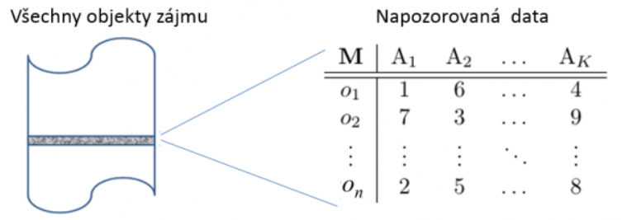
GUHA procedury

Slide 7
GUHA procedury
Naším cílem je získat z napozorovaných dat všechny zajímavé vztahy pravdivé pro celou množinu objektů
Využijeme přitom statistické testy hypotéz, které umožňují přijmout na základě platnosti vhodného tvrzení o napozorovaných datech jisté zajímavé tvrzení o celé množině dat

Slide 8
GUHA procedury
Tvrzení pravdivé o celých datech nazýváme v této souvislosti verifikovaným teoretickým tvrzením
Tvrzení o napozorovaných datech nazýváme observačním tvrzením
Důležité je, že mezi teoretickými a observačními tvrzeními obvykle platí vztah 1:1
Tento vztah je zprostředkován statistickými testy hypotéz

Slide 9
GUHA procedury
Chceme-li tedy znát všechna zajímavá verifikovaná teoretická tvrzení, stačí nalézt všechna vhodná observační tvrzení pravdivá v daných datech
Úkolem GUHA procedury je poskytnout všechna vhodná pravdivá tvrzení o observačních datech

Slide 10
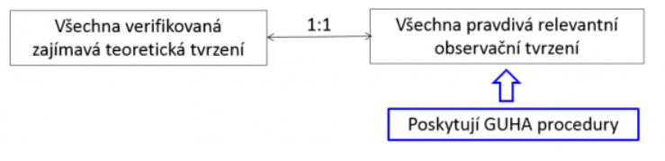
GUHA procedury

Slide 11
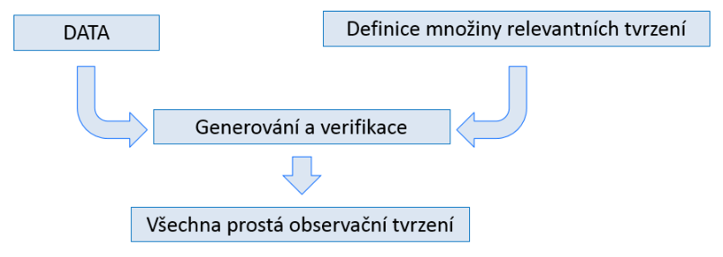
GUHA procedury

Slide 12
GUHA procedury
Na vstupu GUHA procedury jsou jednak analyzovaná data a jednak několik parametrů zadávajících rozsáhlou množinu relevantních observačních tvrzení
GUHA procedura generuje všechna relevantní observační tvrzení a verifikuje je v daných datech
Na výstupu jsou všechna prostá tvrzení
Relevantní tvrzení je prosté, je-li pravdivé v daných datech a zároveň neplyne zjevným způsobem z jiného, kratšího a ve výstupu již uvedeného tvrzení

Slide 13
GUHA procedury
4ft-Miner pracující s GUHA asociačními pravidly a s podmíněnými GUHA asociačními pravidly φ≈ψ/χ
SD4ft-Miner pracující s SD4ft-pravidly α×β:φ∼ψ a s podmíněnými SD4ft-pravidly α×β:φ∼ψ/χ
CF-Miner pracující s CF-výrazy A/χ odpovídajícími histogramům A/χ
SDCF-Miner pracující s SDCF-výrazy odpovídajícími dvojicím histogramů A/α∧χ a A/β∧χ
KL-Miner pracující s KL-vztahy R≈C/χ kde R a C jsou kategoriální atributy a χ je booleovský atribut
SDKL-Miner pracující s SDKL-vztahy α×β:R≈C/χ kde R a C jsou kategoriální atributy a α,β,χ jsou booleovské atributy
Ac4ft-Miner pracující s akčními pravidly

Slide 14
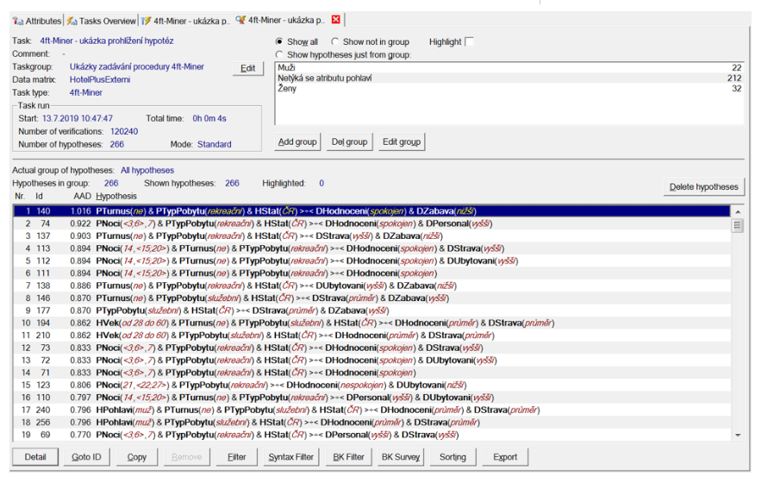
Výsledky 4ft-Miner

Slide 15
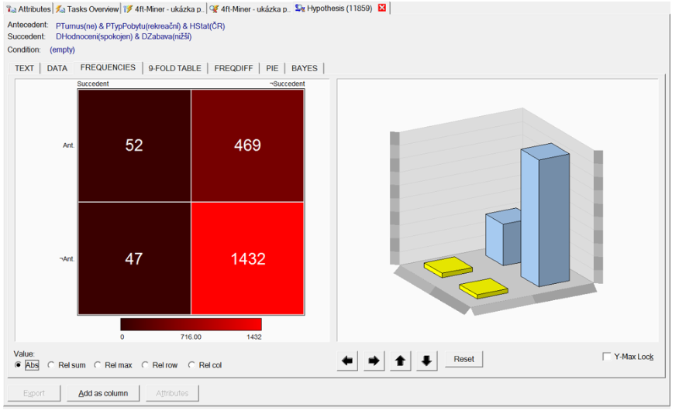
4ft-Miner – detailní zobrazení pravidla

Slide 16
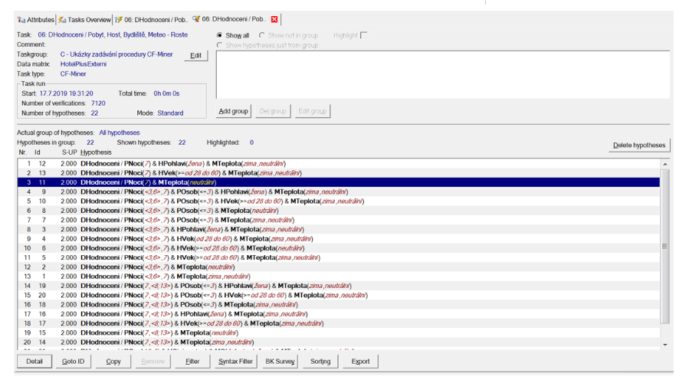
Výsledky CF Miner

Slide 17
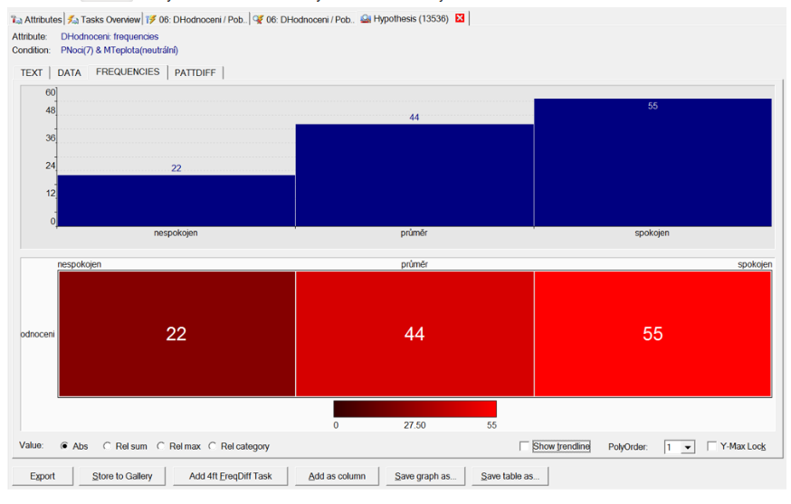
Detailní zobrazení CF-výrazu

Slide 18
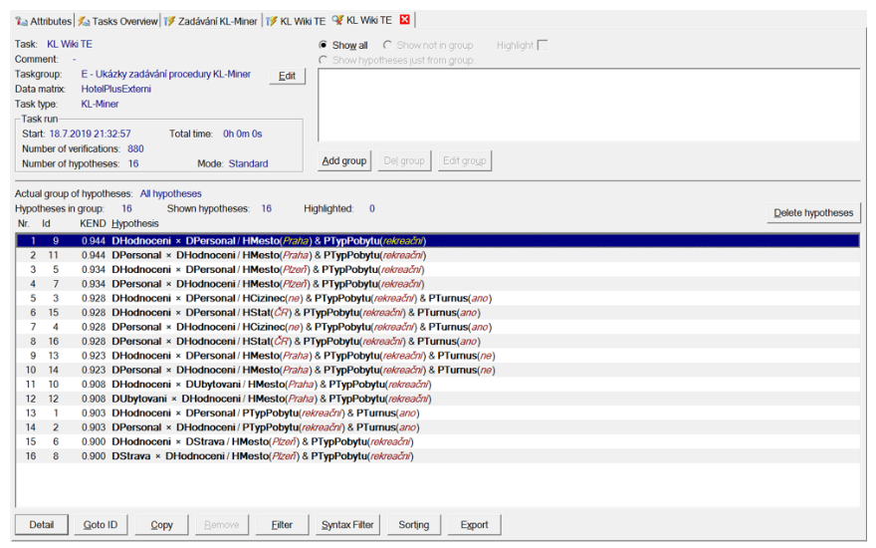
Výsledky KL Miner

Slide 19
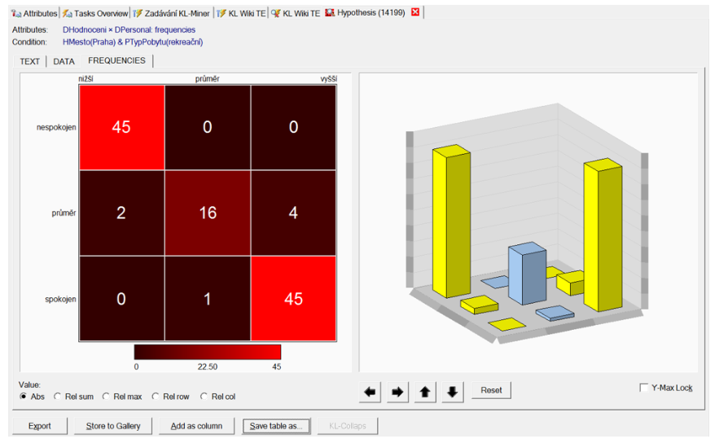
Detailní zobrazení KL vztahu

Slide 20
Analýza dat pacientů s epilepsií
214 pacientů rozdělených do několika skupin
Vlastnosti:
  Onset: věk při nástupu nemoci
  OL - Přítomnost organických lézí – ANO/NE
  INV - Invalidita – ANO/NE
  FGM - frekvence velkých záchvatů za měsíc
  EDU - Vzdělání – ANO – s maturitou, NE – bez maturity

Slide 21
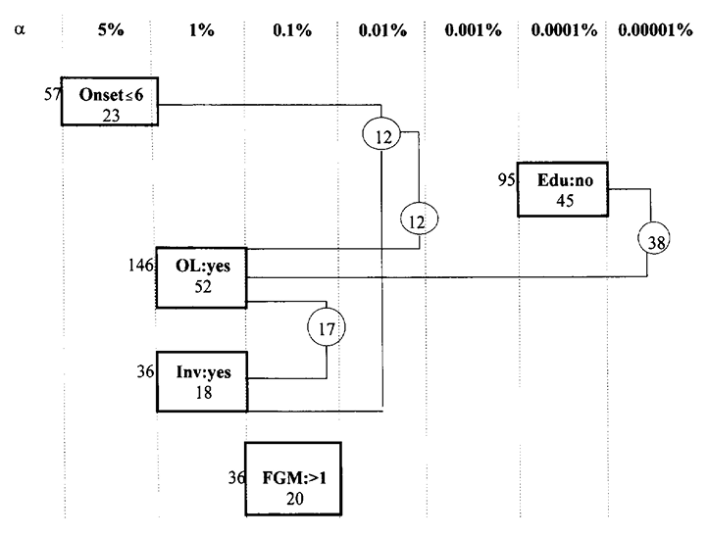
Analýza dat pacientů s epilepsií – asociace různých proměnných a jejich kombinací
Věk pacientů < 6 a přítomnost OL => vyšší invalidita a FGM

Slide 22
Vlastnosti řidičů
Sběr digitálních dat z vozidel – poloha pedálu plynu, rychlost vozidla atd., celkem 94 3800 měření
Hlavní otázky:
Které vlastnosti, nazývané také atributy, odlišují řidiče od ostatních řidičů?
Srovnání jednoho řidiče samostatně s dvojicemi obsahujícími kombinace všech ostatních řidičů a hledání nejvíce rozlišujících vlastnosti?
Porovnání jednoho řidiče samostatně s dvojicemi obsahujícími kombinace všech ostatních řidičů, a hledání vlastností, které označují významné rozdíly mezi řidiči?

Slide 23
Vlastnosti řidičů
Kategorizace atributů
Atributy
Acceleration Speed Lateral (extra low)
Steering Wheel-Angel (higher)
Vehicle Speed (lower)
Driver (D)

Slide 24
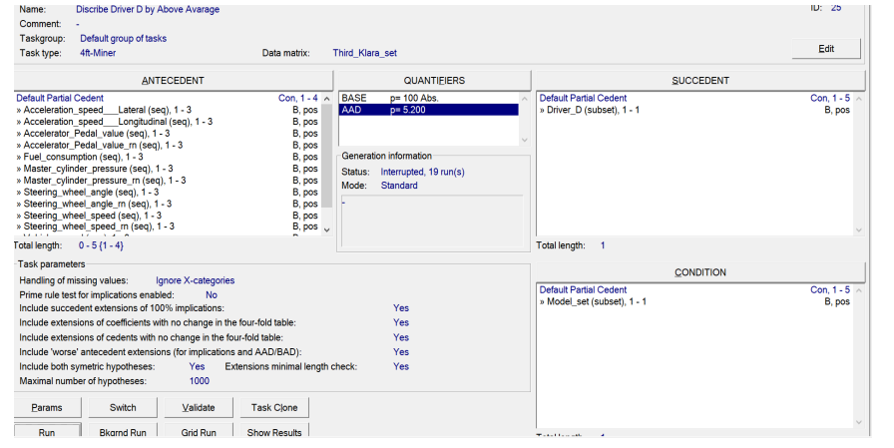
Vlastnosti řidičů

Slide 25
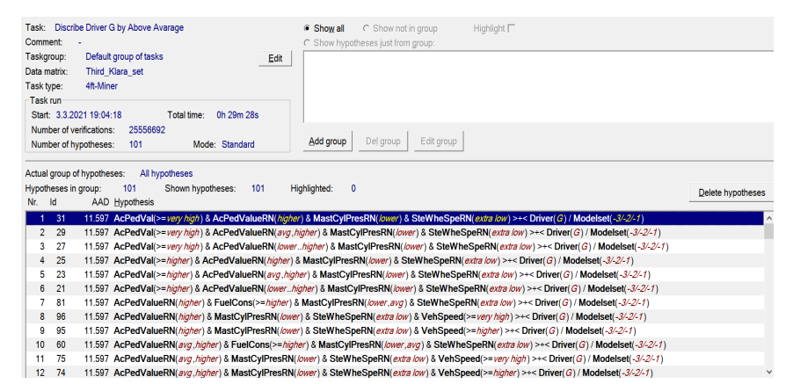
Vlastnosti řidičů

Slide 26
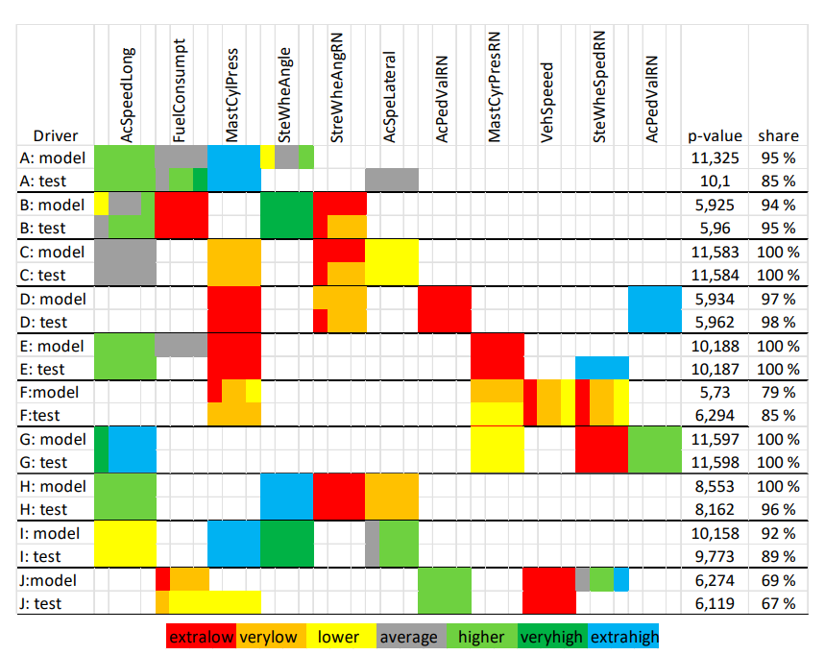
Vlastnosti řidičů – otázka 2

Slide 27
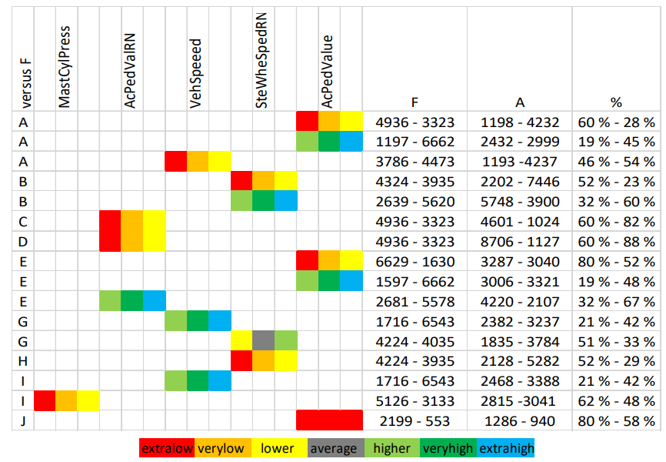
Vlastnosti řidičů – otázka 3

Slide 28
Zdroje
Petr Berka 2020, Dobývání znalostí z databází
Metoda GUHA a systém LISP-Miner - https://lispminer.vse.cz/guhate/doku.php?id=lm_guha_te_kl_interpretace
Zvárová, J., Preiss, J., & Sochorová, A. (1997). Analysis of data about epileptic patients using the GUHA method. International journal of medical informatics, 45(1-2), 59-64
Turunen, E., & Dolos, K. (2021). Revealing driver’s natural behavior—A GUHA data mining approach. Mathematics, 9(15), 1818.

